Slide 1
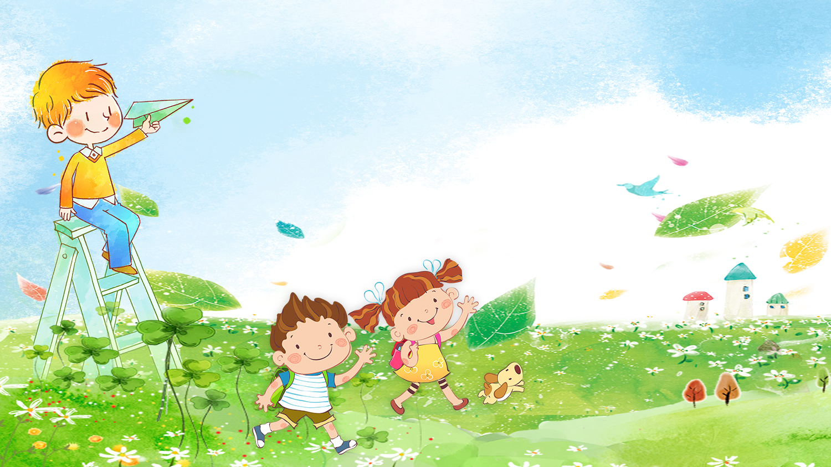

CHÀO MỪNG CÁC THẦY CÔ GIÁO
VỀ DỰ GIỜ LỚP 4A3
Môn: Hoạt động thư viện
ĐỌC TO NGHE CHUNG
Giáo viên: Kim Hải Quy

Slide 2
Thứ Năm ngày 23 tháng 1 năm 2026
Hoạt động thư viện
ĐỌC TO NGHE CHUNG
Những điều cần lưu ý khi đến Thư viện?

Slide 3


Slide 4


Thứ Năm ngày 23 tháng 1 năm 2026
Hoạt động thư viện
ĐỌC TO NGHE CHUNG
ĐỌC TRUYỆN

Slide 5

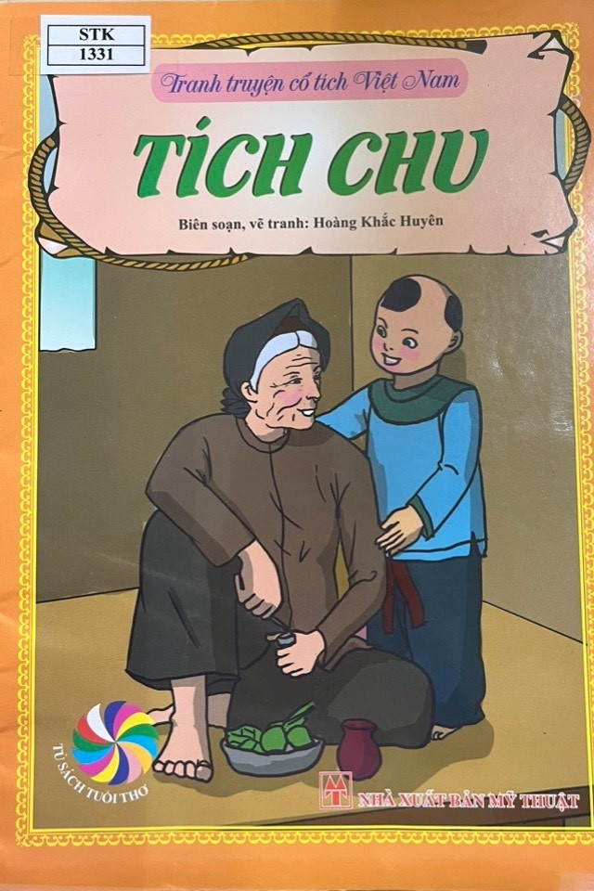
Thứ Năm ngày 23 tháng 1 năm 2026
Hoạt động thư viện
TÍCH CHU
Trước khi đọc

Slide 6

Thứ Năm ngày 23 tháng 1 năm 2026
Hoạt động thư viện
TÍCH CHU
Trong khi đọc

Slide 7
Thứ Năm ngày 23 tháng 1 năm 2026
Hoạt động thư viện
TÍCH CHU
Ngày xưa, có một bạn tên là Tích Chu. Bố mẹ Tích Chu mất sớm, Tích Chu ở với bà.
Hàng ngày bà phải làm việc quần quật kiếm tiền nuôi Tích Chu, có thức gì ngon bà cũng dành cho Tích Chu. Ban đêm, khi Tích Chu ngủ thì bà thức quạt. Thấy bà thương Tích Chu, có người bảo:
– Bà ơi! Lòng bà thương Tích Chu cao hơn trời, rộng hơn biển. Lớn lên, Tích Chu sẽ không khi nào quên ơn bà.
Thế nhưng lớn lên, Tích Chu lại chẳng thương bà. Bà thì suốt ngày làm việc vất vả, còn Tích Chu suốt ngày rong chơi. Vì làm việc vất vả, ăn uống lại kham khổ nên bà bị ốm. Bà lên cơn sốt nhưng chẳng ai trông nom. Tích Chu mãi rong chơi với bạn bè, chẳng nghĩ gì đến bà đang ốm. Một buổi trưa, trời nóng nực, cơn sốt lên cao, bà khát nước quá liền gọi:
– Tích Chu ơi, cho bà ngụm nước. Bà khát khô cổ rồi!

Slide 8
Thứ Năm ngày 23 tháng 1 năm 2026
Hoạt động thư viện
TÍCH CHU
Bà gọi một lần, hai lần…rồi ba lần nhưng vẫn không thấy Tích Chu đáp lại. Mãi sau Tích Chu thấy đói mới chạy về nhà kiếm cái ăn. Tích Chu ngạc nhiên hết sức thấy bà biến thành chim và vỗ cánh bay lên trời. Tích Chu hoảng quá kêu lên:
– Bà ơi! Bà đi đâu? Bà ở lại với cháu. Cháu sẽ mang nước cho bà, bà ơi!
– Cúc cu … cu! Cúc … cu cu! Chậm mất rồi cháu ạ, bà khát quá không thể chịu nổi phải hóa thành chim để bay đi kiếm nước. Bà đi đây, bà không về nữa đâu!
Nói rồi chim vỗ cánh bay đi. Tích Chu hoảng quá chạy theo bà, cứ nhằm theo hướng chim bay mà chạy. Cuối cùng Tích Chu gặp chim đang uống nước ở một dòng suối mát. Tích Chu gọi:
– Bà ơi! Bà trở về với cháu đi. Cháu sẽ đi lấy nước cho bà, cháu sẽ giúp đỡ bà, cháu sẽ không làm bà buồn nữa!
– Cúc …cu…cu, muộn quá rồi cháu ơi! Bà không trở lại được nữa đâu!

Slide 9
Thứ Năm ngày 23 tháng 1 năm 2026
Hoạt động thư viện
TÍCH CHU
Nghe chim nói, Tích Chu òa khóc, Tích Chu thương bà và hối hận. Giữa lúc đó, có một bà tiên hiện ra, bà bảo Tích Chu:
– Nếu cháu muốn bà trở lại thành người thì cháu phải đi lấy nước suối Tiên cho bà cháu uống. Đường lên suối Tiên xa lắm, cháu có đi được không?
Nghe bà Tiên nói, Tích Chu mừng rỡ vô cùng, vội vàng hỏi đường đến suối Tiên, rồi chẳng một phút chần chừ, Tích Chu hăng hái đi ngay.
Trải qua nhiều ngày đêm lặn lội trên đường, vượt qua rất nhiều nguy hiểm, cuối cùng Tích Chu đã lấy được nước suối mang về cho bà uống. Được uống nước suối Tiên, bà Tích Chu trở lại thành người và về ở với Tích Chu.
Từ đấy, Tích Chu hết lòng yêu thương chăm sóc bà.

Slide 10




Thứ Năm ngày 23 tháng 1 năm 2026
Hoạt động thư viện
TÍCH CHU
Sau khi đọc
Trả lời câu hỏi
Câu chuyện có những nhân vật nào?
Câu chuyện có 3 nhân vật là: bà, Tích Chu, cô Tiên.
Vì sao bà lại hoá thành chim và bay đi?
Vì Tích Chu mải chơi, không chăm sóc bà khi bà bị ốm.

Slide 11

Thứ Năm ngày 23 tháng 1 năm 2026
Hoạt động thư viện
TÍCH CHU
Sau khi đọc
Trả lời câu hỏi
Chuyện gì đã xảy ra khi bà hoá thành chim và bay đi?
Tích Chu rất hối hận. Cậu lên đường đến suối Tiên lấy nước để cứu bà.
Câu chuyện kết thúc như thế nào?
Bà đã trở lại thành người và Tích Chu đã hết lòng yêu thương chăm sóc bà.

Slide 12
Thứ Năm ngày 23 tháng 1 năm 2026
Hoạt động thư viện
TÍCH CHU
Diễn biến câu chuyện:
Phần đầu: Bà rất yêu thương Tích Chu.
Phần hai: Bà ốm, Tích Chu không lấy nước cho bà và bà đã hoá thành chim bay đi.
Phần ba: Tích Chu nghe lời cô Tiên đến suối Tiên lấy nước về cứu bà.
Phần cuối: Bà trở lại thành người. Hai bà cháu sống hạnh phúc bên nhau.

Slide 13
Thứ Năm ngày 23 tháng 1 năm 2026
Hoạt động thư viện
TÍCH CHU
BÀI HỌC
Chúng ta phải biết yêu thương, hiếu thảo, kính trọng ông bà, cha mẹ.

Slide 14



Thứ Năm ngày 23 tháng 1 năm 2026
Hoạt động thư viện
TÍCH CHU

Slide 15



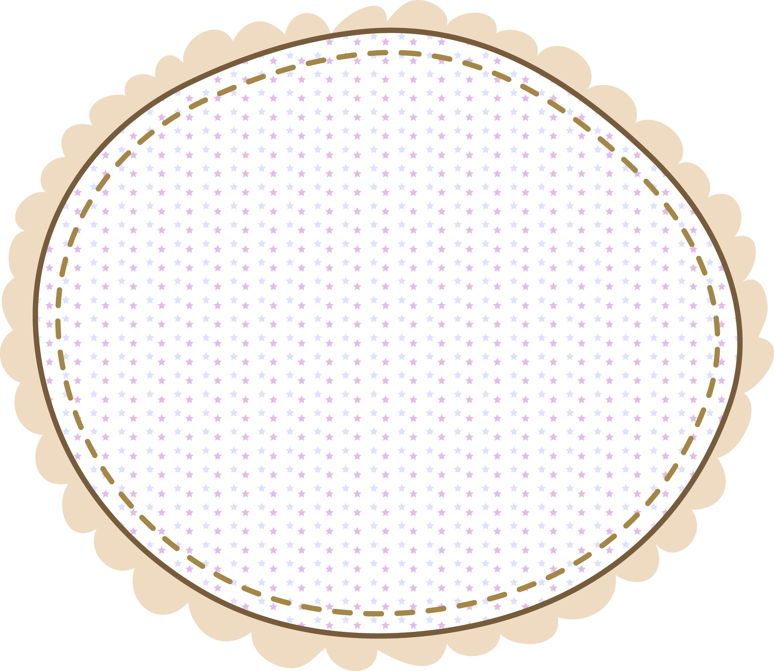
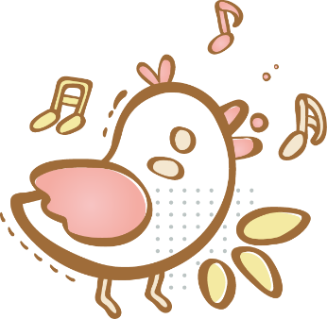


Thứ Năm ngày 23 tháng 1 năm 2026
Hoạt động thư viện
TÍCH CHU
- Viết/ vẽ/ đóng vai về nhân vật trong truyện hoặc điều em thích trong tiết học.

Slide 16
